Slide 1

Развијање критичког приступа информацијама

Slide 2
ЦИЉНА ГРУПА:
Ученици узраста 13-19 година
ИСХОДИ:
Ученици ће моћи критички да приступе изворима информација тако што ће бити у стању да анализирају и процењују медије и информативне текстове, истраже и препознају ситуације медијске манипулације и лажних вести и уочавају разлику између чињеница и мишљења у медијским садржајима.

Slide 3
САДРЖАЈИ
Зашто су нам потребне вештине критичког приступа информацијама?
Разликовање чињеница од мишљења
Критичко вредновање извора информација - препознавање дезинформација и лажних вести

Slide 4
ВЕШТИНЕ ЗА 2020.
1. Решавање комплексних проблема
2. Критичко мишљење
3. Креативност
4. Управљање људима
5. Координација са другима ....
6. Емоционална интелигенција
7. Просуђивање и доношење одлука
8. Оријентисаност на услуге
9. Преговарање
10. Когнитивна флексибилност
Извор: Future of Jobs Report, World Economic Forum

Slide 5

РАЗМИШЉАМ КРИТИЧКИ КАДА
Постављам питања вишег реда
Прикупљам доказе из ваљаних извора
Изражавам своје мишљење користећи аргументе
Узимам у обзир друге перспективе
Решавам проблеме
Разумем узроке и последице
Користим независно и самоусмерено промишљање
Доносим одлуке засноване на доказима
.....

Slide 6
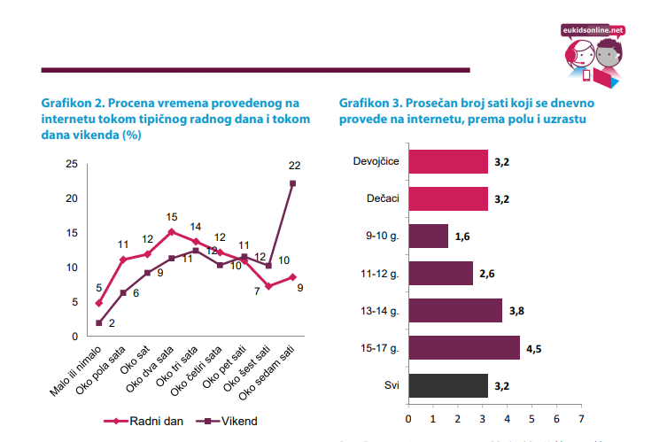

Slide 7
Медијска писменост је ...?
Укључује вештине приступа, анализе, оцењивања и
разликовања веродостојних од неверодостојних извора
информација
Подразумева да корисници критичи анализирају медијске садржаје

Slide 8

Напишите пет ствари о себи…

Slide 9
Знамо ли да разликујемо?
Чињеница се обично односи на нешто што је истинито и што се може верификовати као такво.
Чињеница је нешто за шта се може доказати да је истинито.
Мишљење се односи на лично уверење. Оно је повезано са оним
како се неко осећа у односу на нешто. Други се могу слагати или не слагати са неким мишљењeм, али не могу доказати да јесте или није истинито.
чињеница
мишљење

Slide 10
“Дезинформација означава доказиво лажну или обмањујућу
информацију која је смишљена, изнесена и шири се
ради стицања економске користи или намерног заваравања
јавности те која може нашкодити јавном интересу.”
(дефиниција Европске комисије)

Slide 11
Дезинформацијама се сматрају информације које су:
заваравајуће
измишљене
нису тачне
говоре о догађајима који се нису догодили
преносе изјаве које никад нису речене

Slide 12
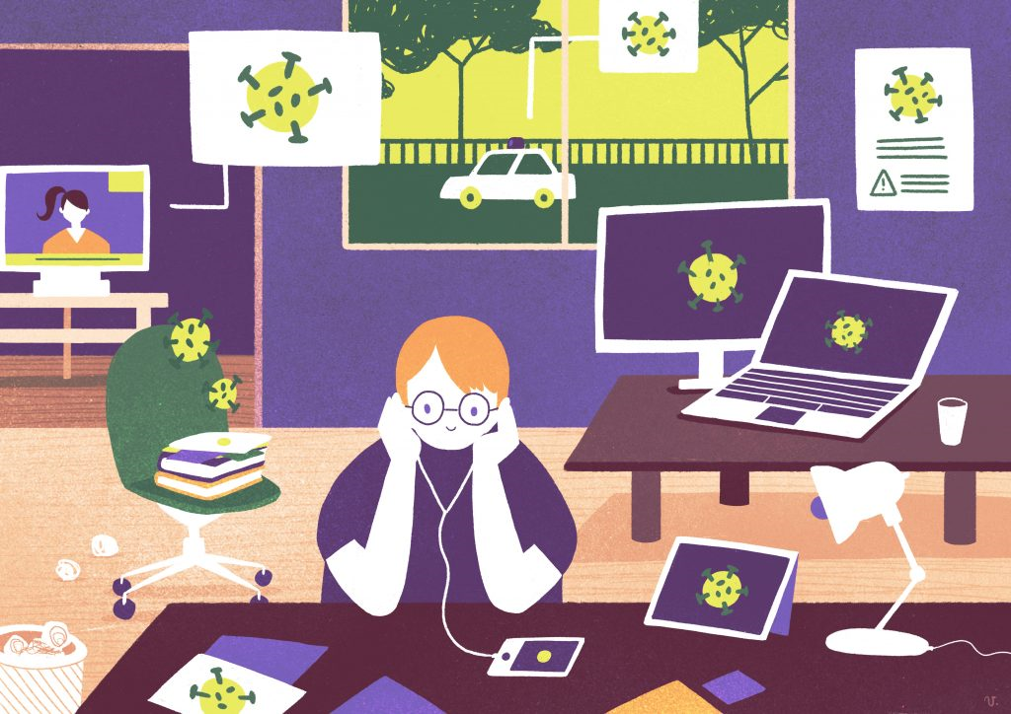
COVID 19 ИНФОДЕМИЈА
COVID 19 ИНФОДЕМИЈА
COVID 19 ИНФОДЕМИЈА

Slide 13
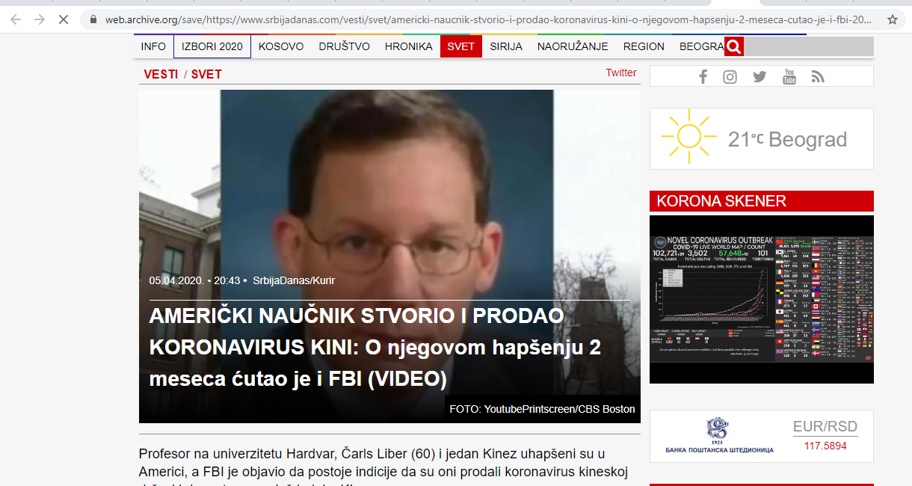
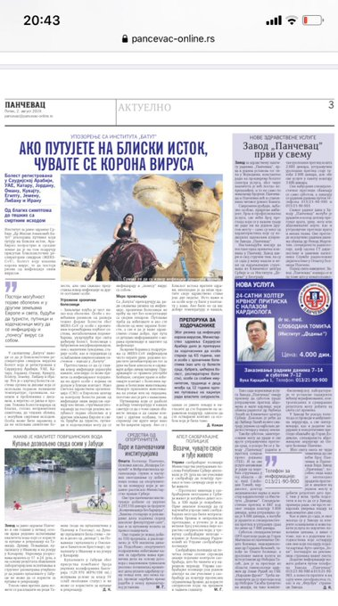
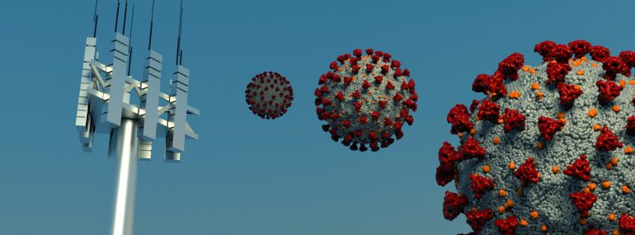
ПРИМЕРИ ЛАЖНИХ ВЕСТИ И ДЕЗИНФОРМАЦИЈА

Slide 14
КРИТЕРИЈУМИ ЗА КРИТИЧКО ВРЕДНОВАЊЕ ИНФОРМАЦИЈА
Провери извор
Провери садржај
Провери фотографију/видео
Провери време
Провери контекст

Slide 15
КАКО КРИТИЧКИ ВРЕДНОВАТИ ИЗВОРЕ
Текстови: Копирати наслов или целу реченицу из извора на одређеној интернет страници и залепити их у претраживач уз наводнике на почетку и крају реченице.
Фотографије: Учитати фотографију помоћу www.tineye.com или десним кликом миша кликните на слику и одаберите опцију Search Google for Image како бисте сазнали више о њој.
Звучни записи: Претрага према називу датотеке.

Slide 16
РАДИОНИЦА
Анализирање медијских садржаја – Вежбанка за проверу чињеница

Slide 17
ДОДАТНЕ АКТИВНОСТИ

Slide 18

ДИСКУСИЈА
Размотримо неколико питања:
Да ли је ова активност променила ваше мишљење о медијима? Како?
Како је ова активност утицала ваше разумевање пандемије? Мислите ли да овај извор преноси углавном чињенице или мишљење?
Промислите ли пре него што поделите неки садржај на друштвеним мрежама да ли је та информација тачна?

Slide 19

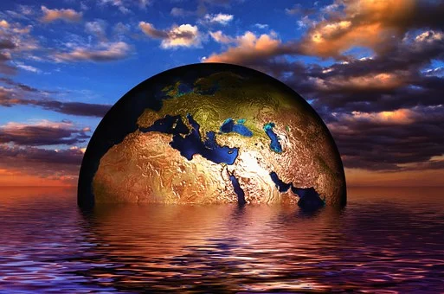
ВИДЕО МАТЕРИЈАЛ: ДА ЛИ СУ КЛИМАТСКЕ ПРОМЕНЕ СТВАРНЕ?
Notes:
Приказати видео до 8.30 (док се не појави други говорник)
https://www.ted.com/talks/hans_and_ola_rosling_how_not_to_be_ignorant_about_the_world#t-2551
19

Slide 20

ДИСКУСИЈА
Размотримо неколико питања:
Да ли су климатске промене стварне?
Која су питања проблематизована у видео материјалу?
Зашто су докази важни? Како можемо разликовати мишљење од чињеница и доказа?

Slide 21

РАДИОНИЦА
Анализа резултата Google претраге
Кључне речи: коронавирус и истина о корона вирусу

Slide 22
ДИСКУСИЈА
Размотримо неколико питања:
Шта сте уочили када користите различите кључне речи/појмове за претрагу информација?
Које су сличности и разлике у резултатима претраге?
Које ће кључне речи/појмови за претраживање дати поузданије изворе?

Slide 23
ХВАЛА НА ПАЖЊИ!

